Slide 1

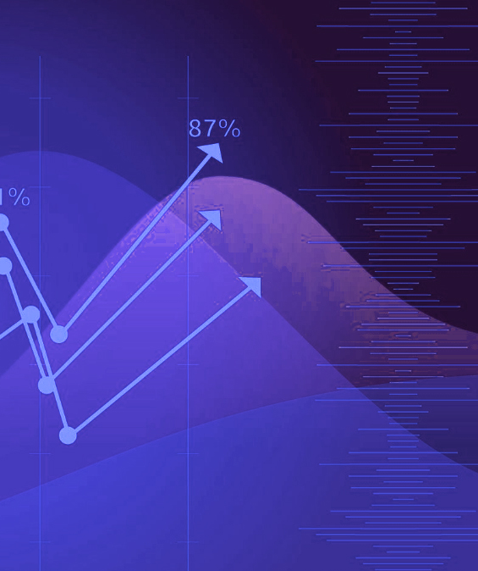

Результаты
Всероссийских проверочных работ по немецкому языку
Орловская область
2025 год
4-8, 10 классы

Slide 2
Основные результаты
по немецкому языку 4 классы

Slide 3

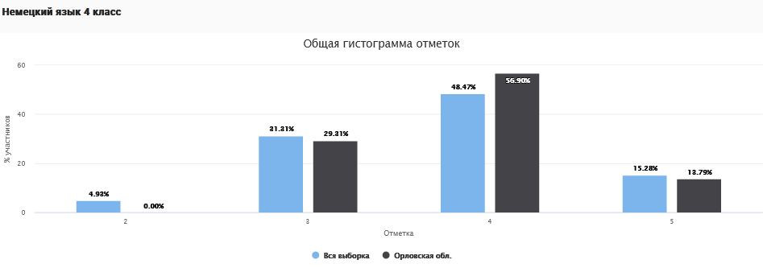

Распределение участников по полученным отметкам

Slide 4
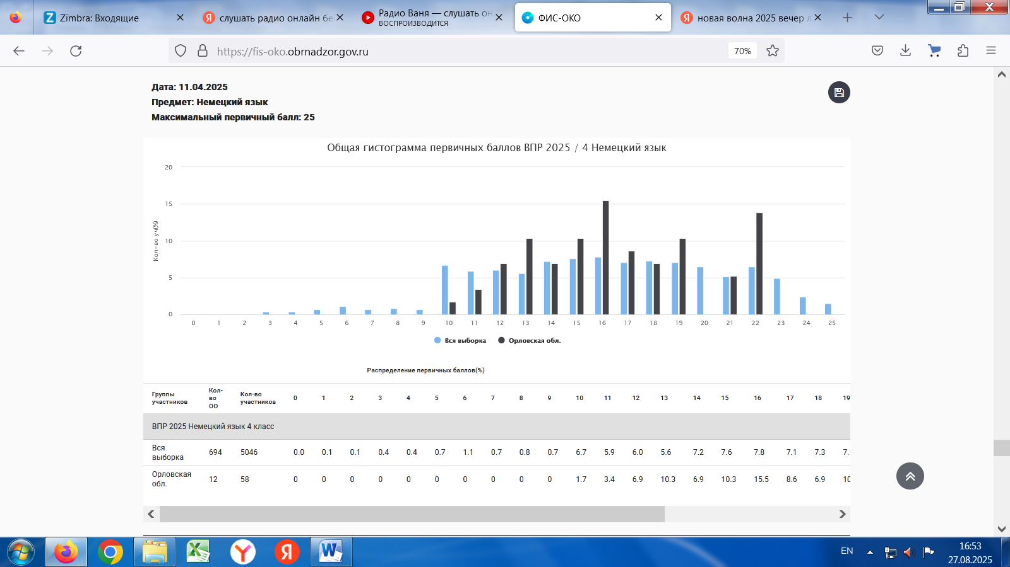
Распределение первичных баллов

Slide 5
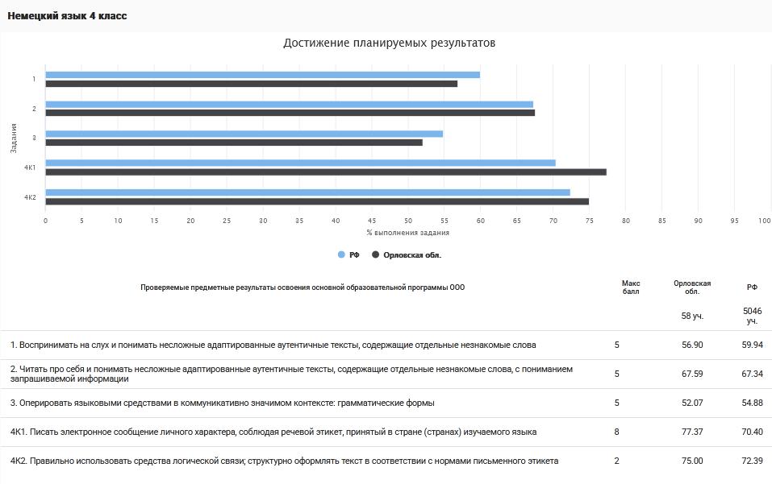
Достижение планируемых результатов в соответствии с ПООП НОО и ФГОС

Slide 6
Достижение планируемых результатов в соответствии с ПООП НОО и ФГОС

Slide 7
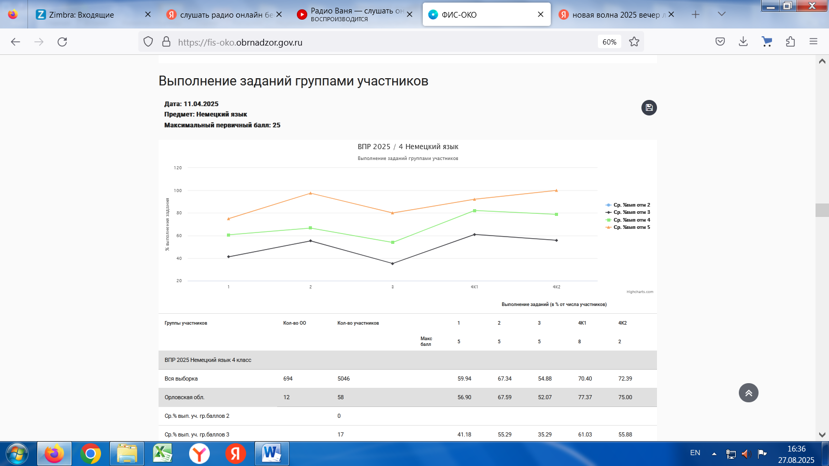
Выполнение заданий группами участников

Slide 8
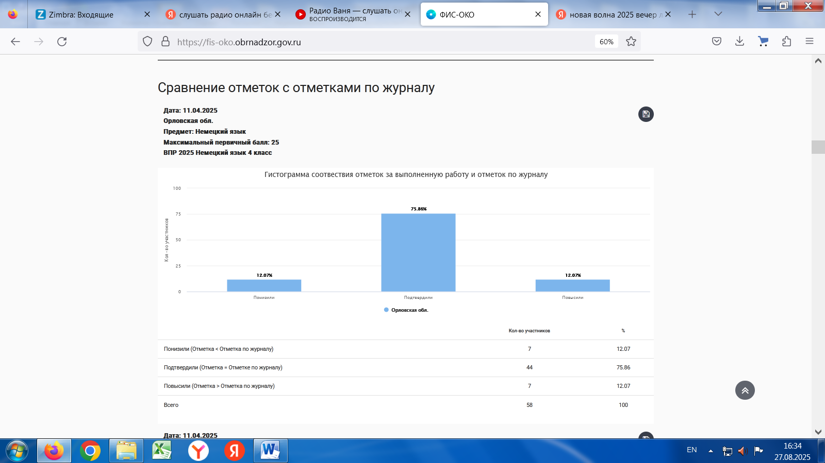
Сравнение отметок ВПР с отметками по журналу

Slide 9
Основные результаты
по немецкому языку 5 классы

Slide 10
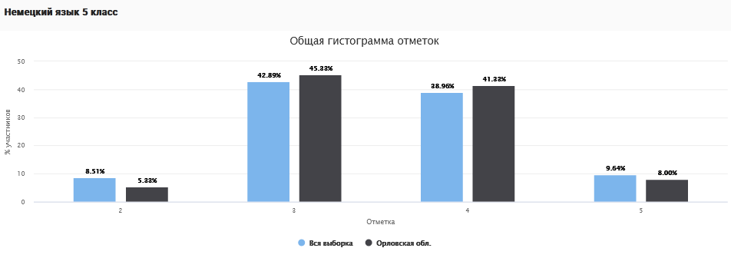
Распределение участников по полученным отметкам

Slide 11
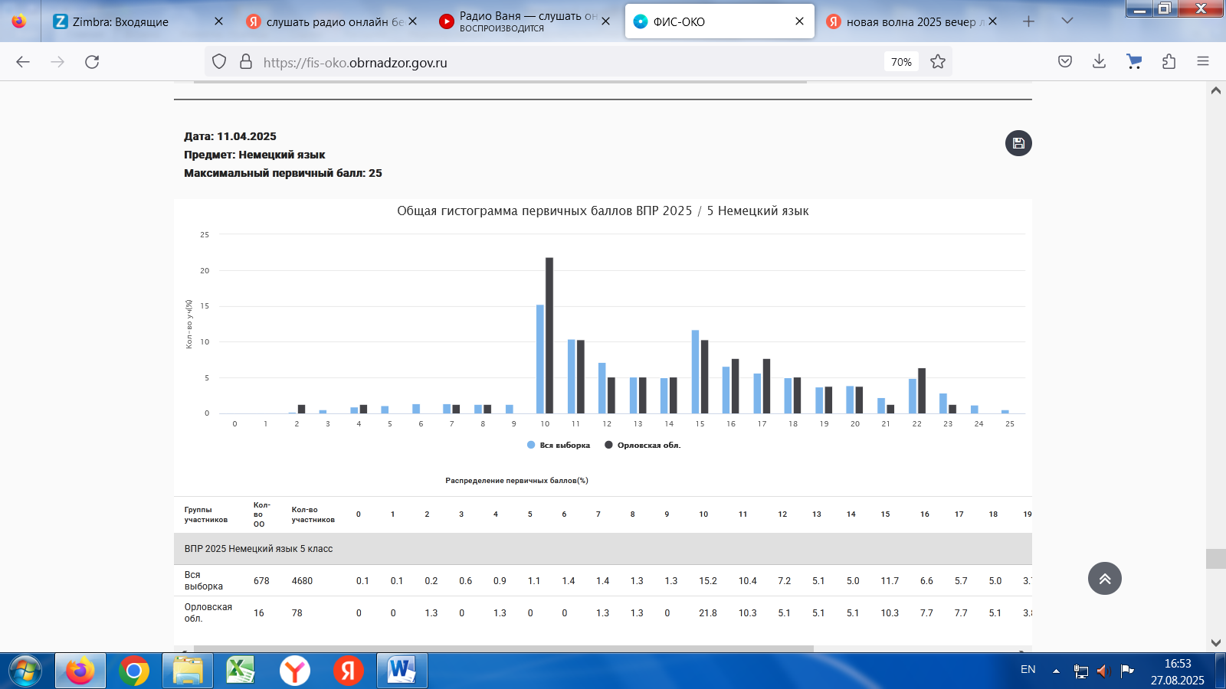
Распределение первичных баллов

Slide 12
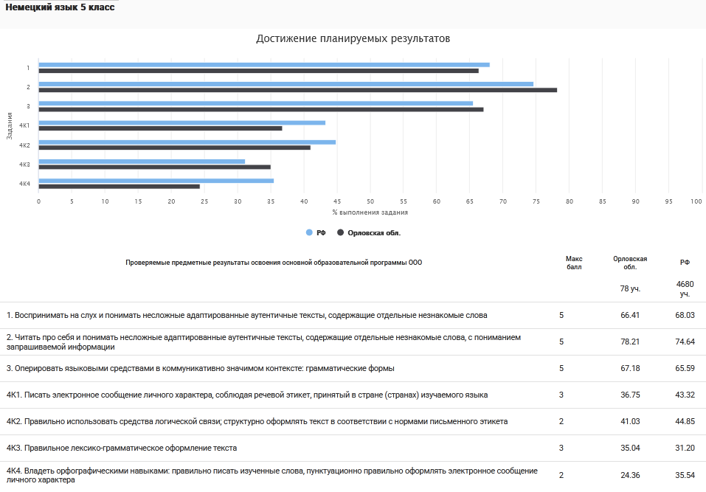
Достижение планируемых результатов в соответствии с ПООП НОО и ФГОС

Slide 13
Достижение планируемых результатов в соответствии с ПООП НОО и ФГОС

Slide 14
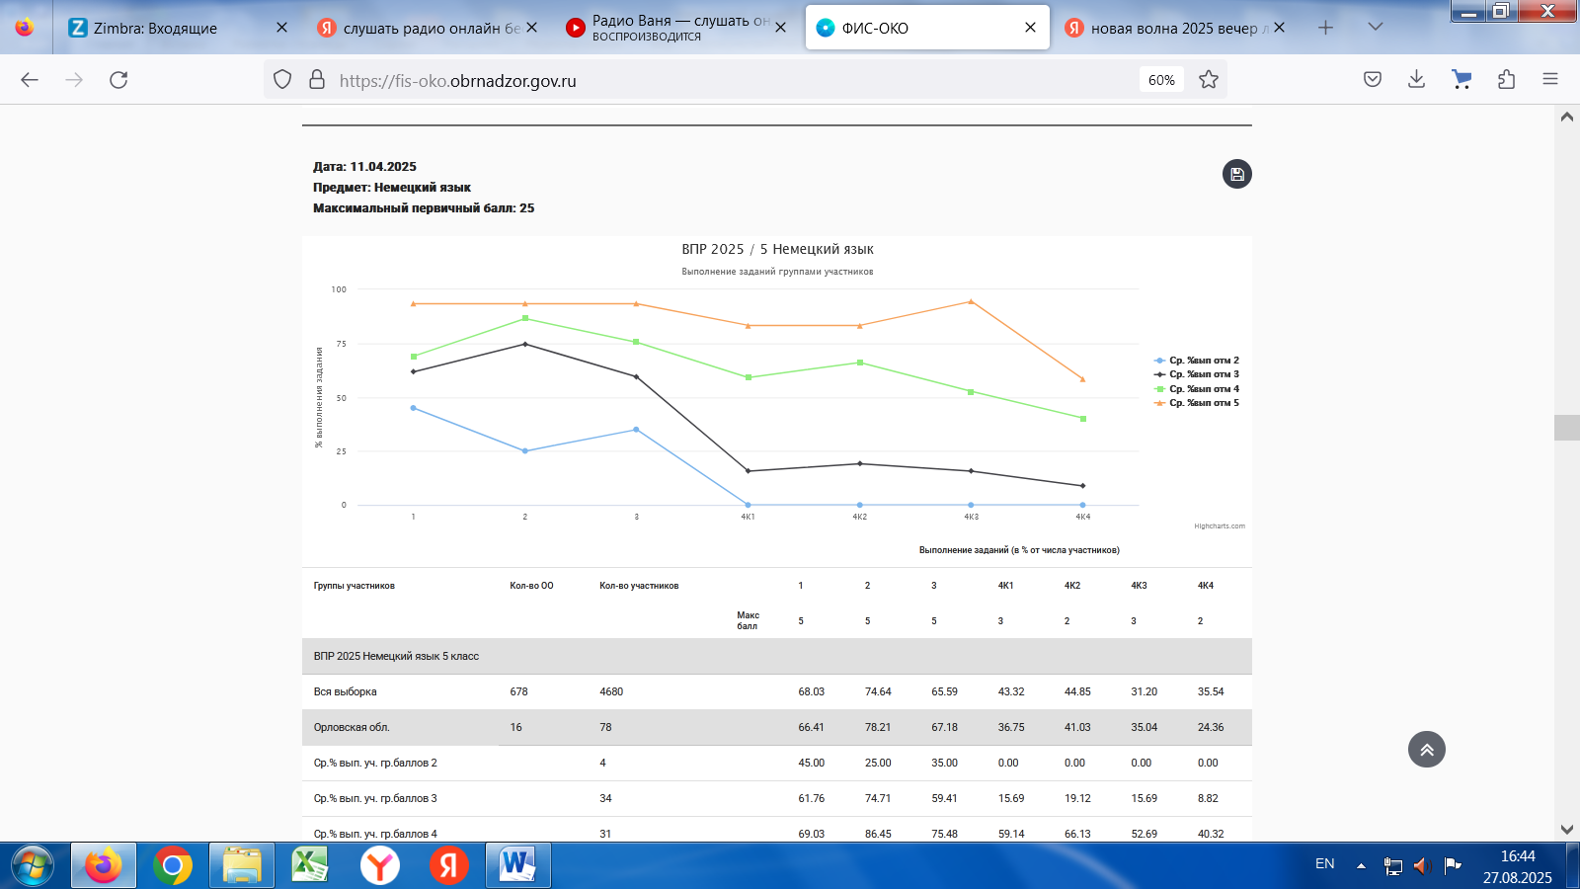
Выполнение заданий группами участников

Slide 15
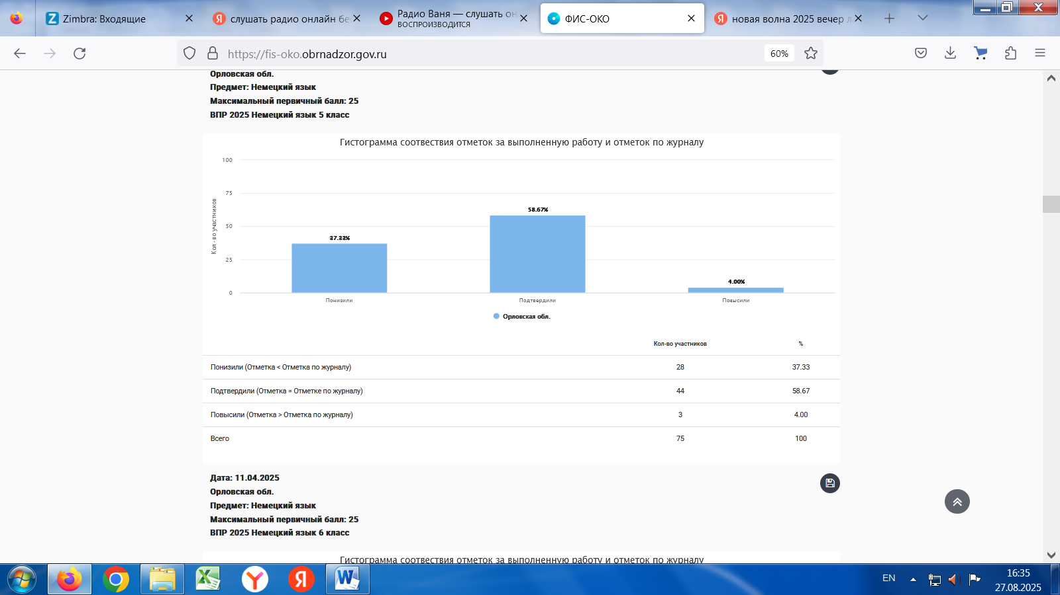
Сравнение отметок ВПР с отметками по журналу

Slide 16
Основные результаты
по немецкому языку 6 классы

Slide 17
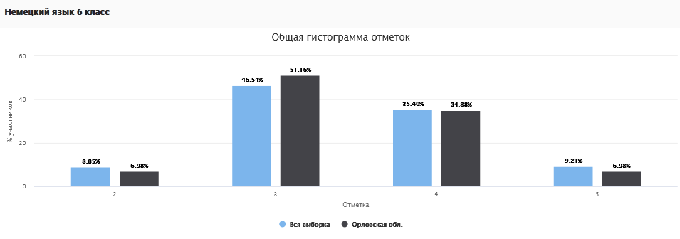
Распределение участников по полученным отметкам

Slide 18
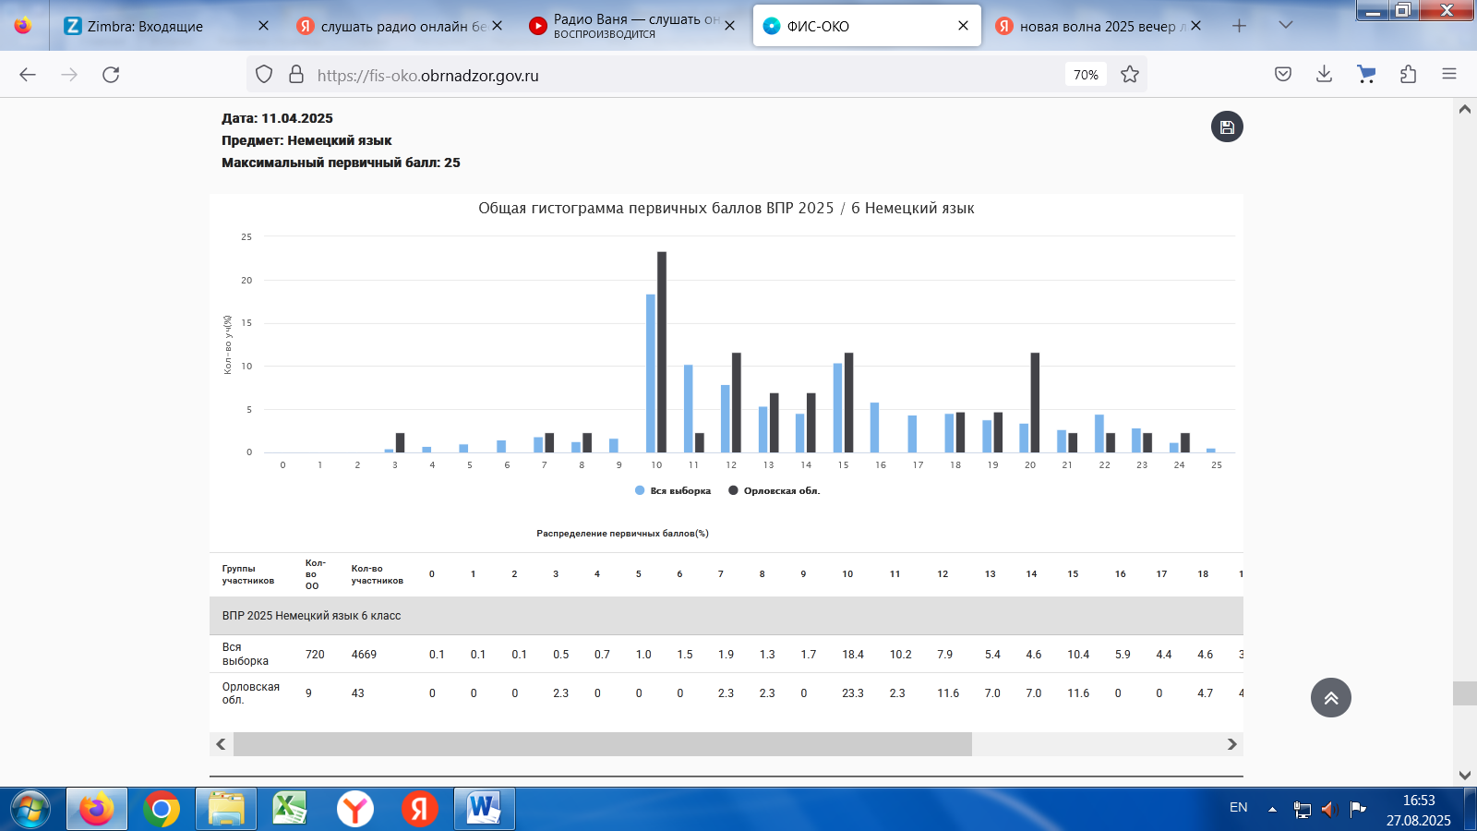
Распределение первичных баллов

Slide 19
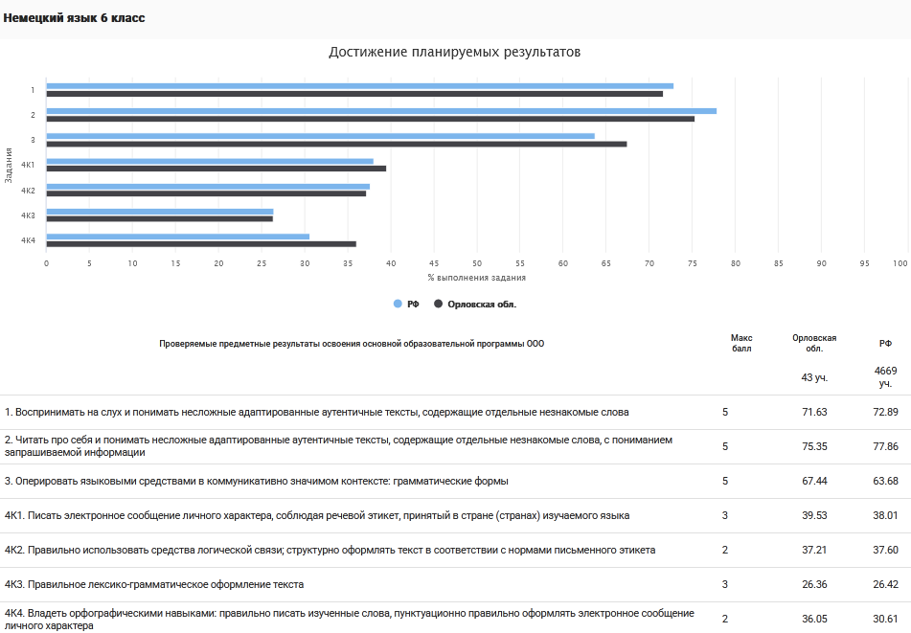
Достижение планируемых результатов в соответствии с ПООП НОО и ФГОС

Slide 20
Достижение планируемых результатов в соответствии с ПООП НОО и ФГОС

Slide 21
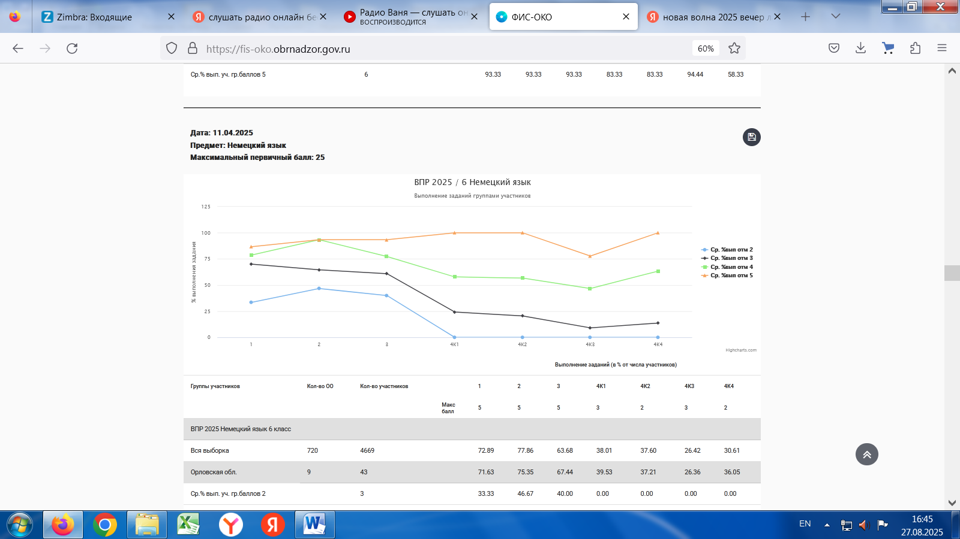
Выполнение заданий группами участников

Slide 22
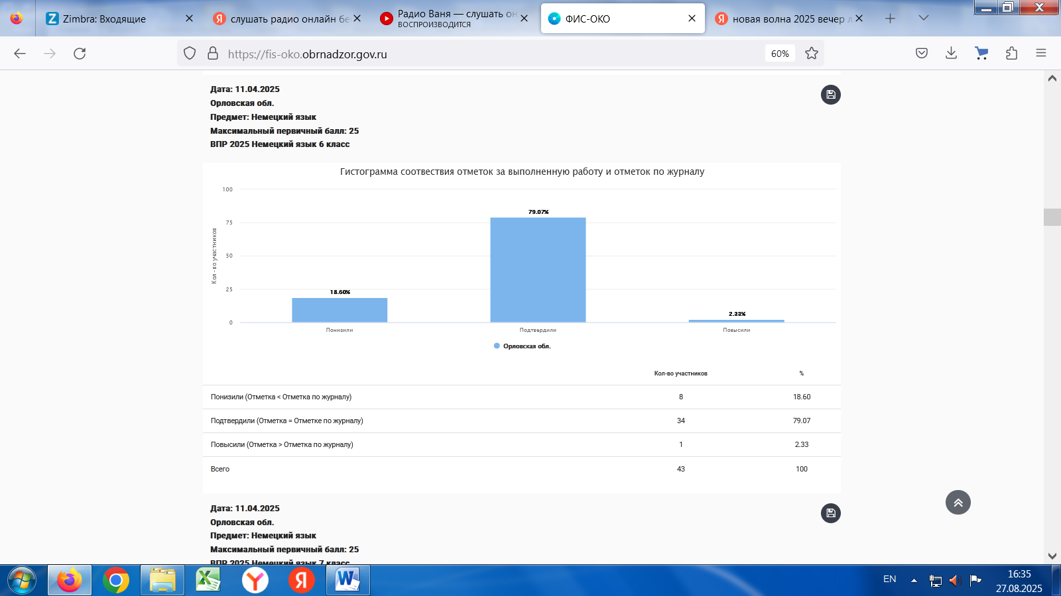
Сравнение отметок ВПР с отметками по журналу

Slide 23
Основные результаты
по немецкому языку 7 классы

Slide 24
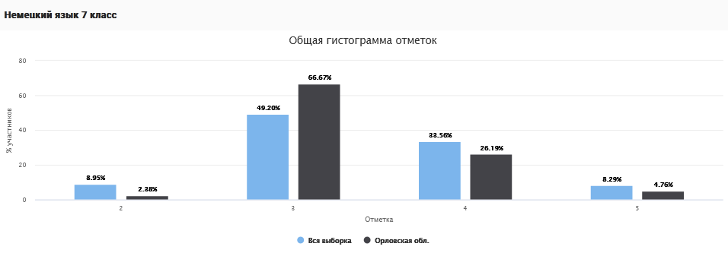
Распределение участников по полученным отметкам

Slide 25
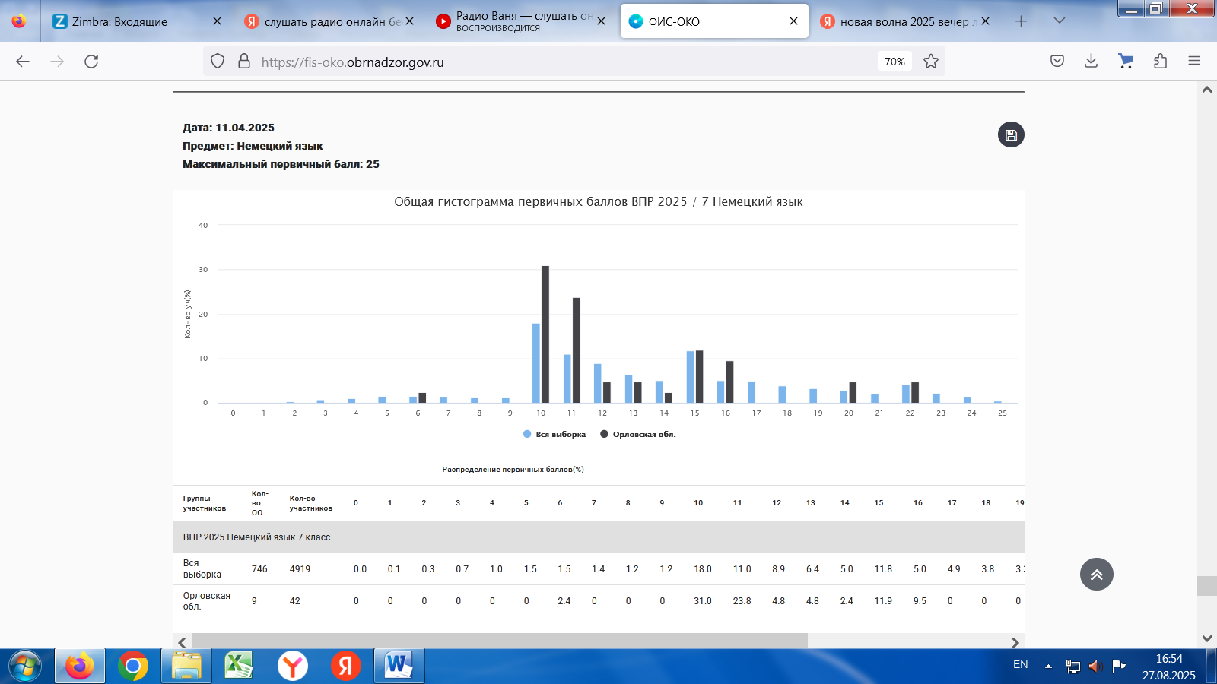
Распределение первичных баллов

Slide 26
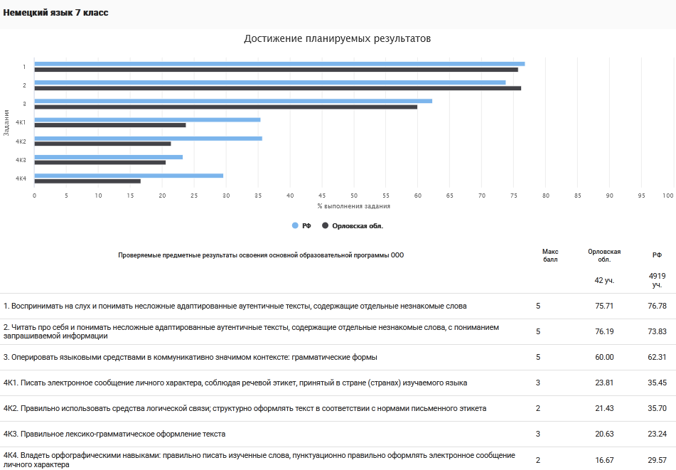
Достижение планируемых результатов в соответствии с ПООП НОО и ФГОС

Slide 27
Достижение планируемых результатов в соответствии с ПООП НОО и ФГОС

Slide 28
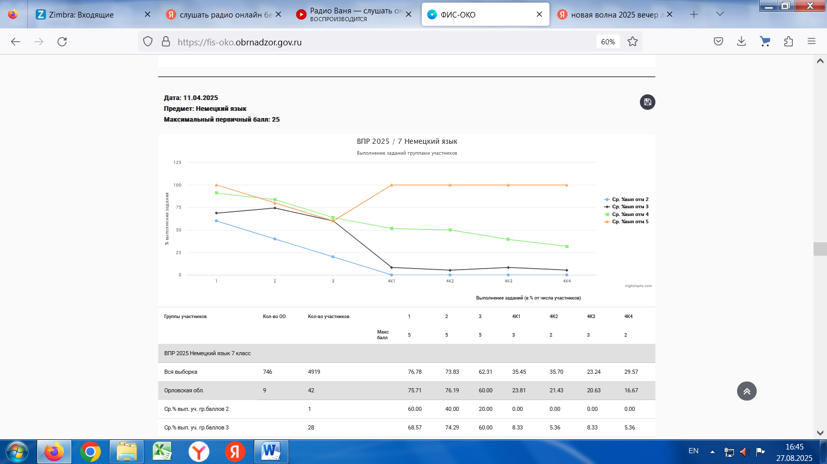
Выполнение заданий группами участников

Slide 29
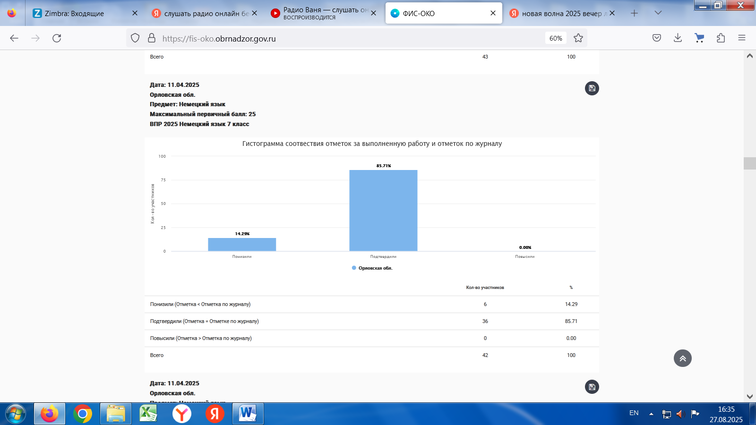
Сравнение отметок ВПР с отметками по журналу

Slide 30
Основные результаты
по немецкому языку 8 классы

Slide 31
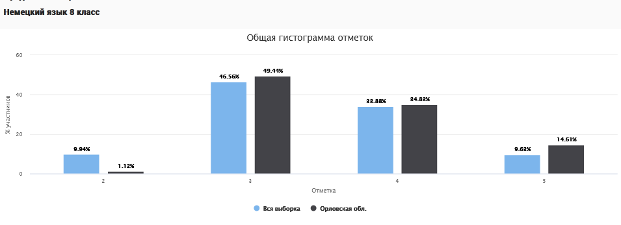
Распределение участников по полученным отметкам

Slide 32
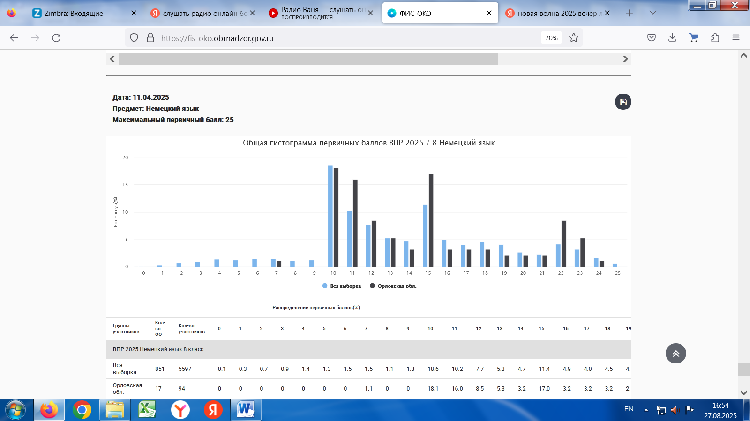
Распределение первичных баллов

Slide 33
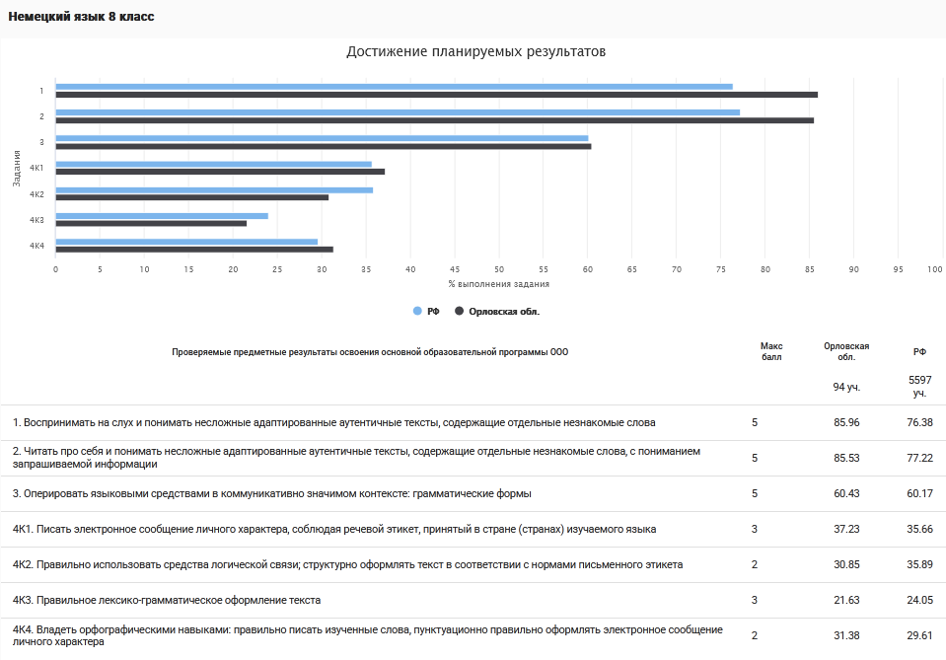
Достижение планируемых результатов в соответствии с ПООП НОО и ФГОС

Slide 34
Достижение планируемых результатов в соответствии с ПООП НОО и ФГОС

Slide 35

Выполнение заданий группами участников

Slide 36

Сравнение отметок ВПР с отметками по журналу

Slide 37
Основные результаты
по немецкому языку 10 классы

Slide 38
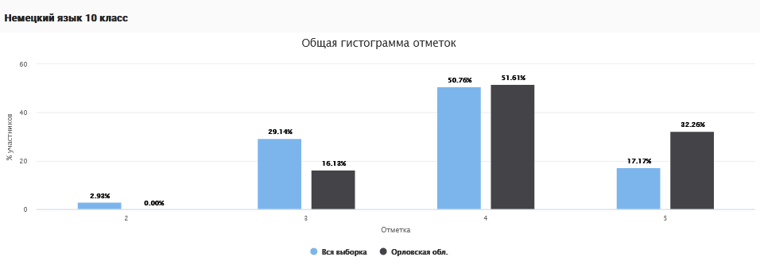
Распределение участников по полученным отметкам

Slide 39
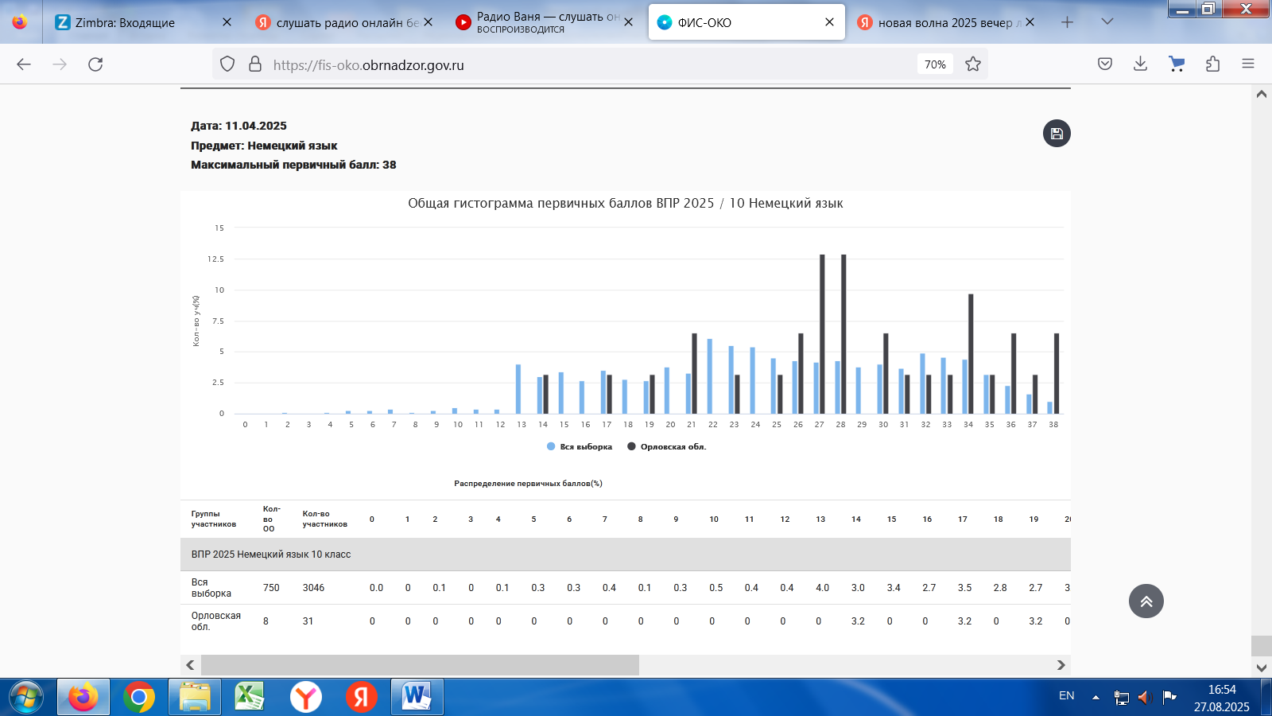
Распределение первичных баллов

Slide 40
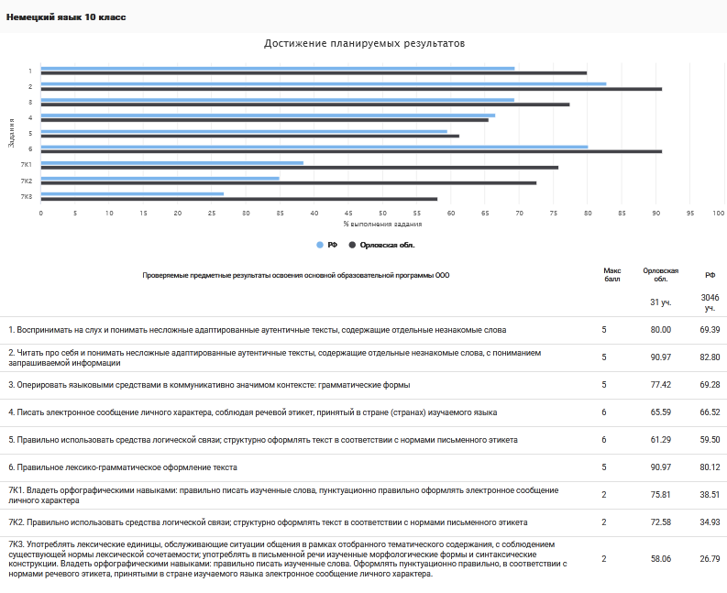
Достижение планируемых результатов в соответствии с ПООП НОО и ФГОС

Slide 41
Достижение планируемых результатов в соответствии с ПООП НОО и ФГОС

Slide 42
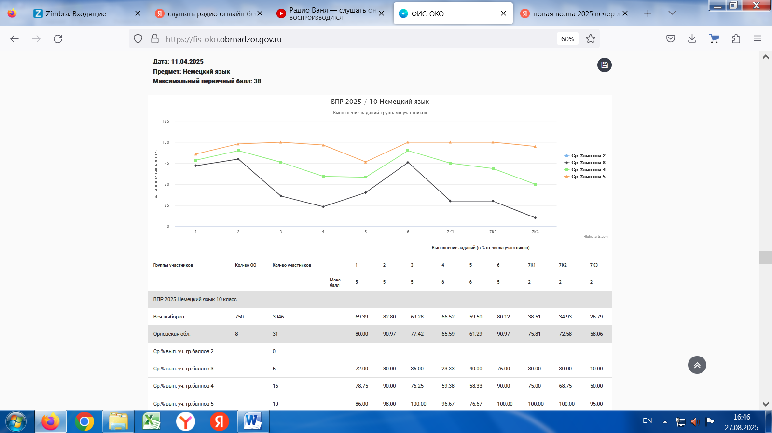
Выполнение заданий группами участников

Slide 43
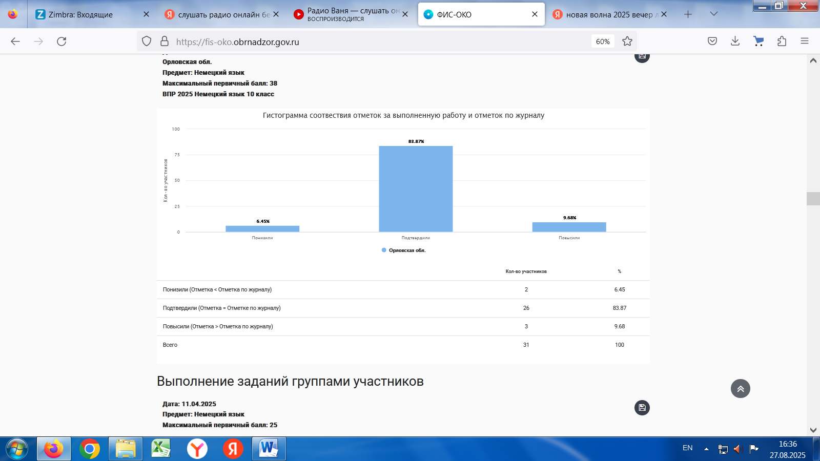
Сравнение отметок ВПР с отметками по журналу

